Slide 1

キッズプログラミング教室ぐらみん
PKゲームを作ろう！

Slide 2
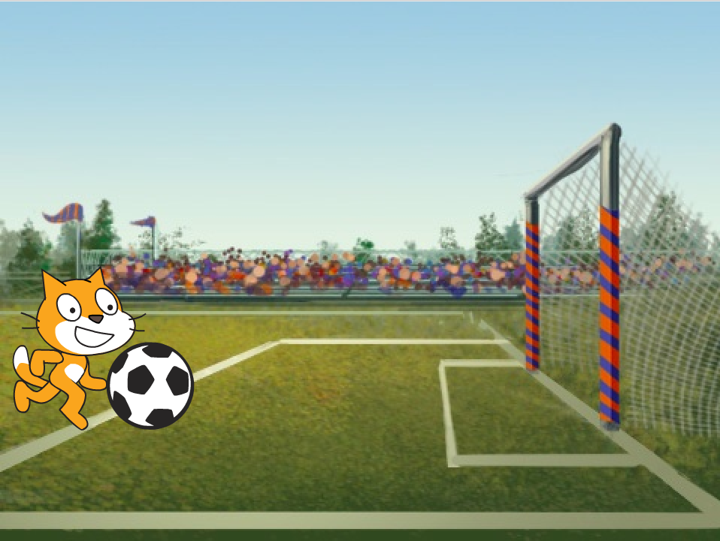
こんなゲームを作ろう！
「PKゲーム」
● 緑の旗（はた）をクリックするとネコがボールをける
● ボールは毎回ちがう方向に飛（と）んで行く
● ボールがゴールに入ったら「ゴール！」とネコが言う
完成したブロックはこの URL に
アクセスして見ることができるよ！
作ったブロックはこの URL に
アクセスして見ることができるよ！
https://scratch.mit.edu/projects/84808414/
Notes:
○「ネコを歩かせよう」は自分で考えてプログラミングしてみよう。

Slide 3

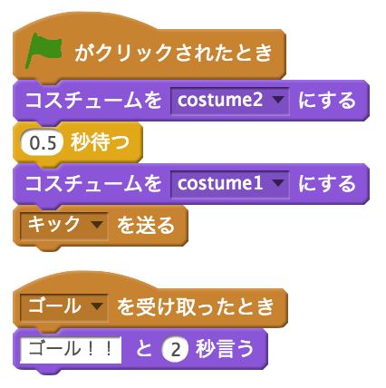
ネコの完成スクリプト
これはゲームが始まったときにネコがボールをける動きをするブロック。
けった後に「キック」というメッセージ（合図）を送る。
これはボールがゴールに入ったときにネコが「ゴール！！」と言うブロック。

Slide 4

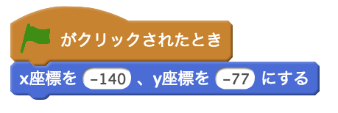
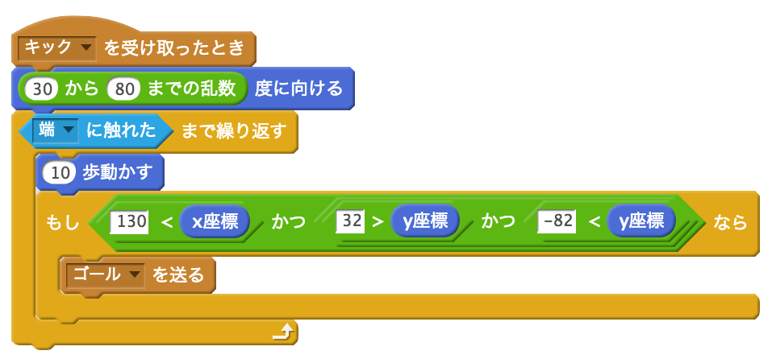
ボールの完成スクリプト
ボールをネコの足元にするブロック。
ボールがけられたときに、角度を変（か）えて動くブロック。
ゴールに入っていたら「ゴール」というメッセージも送る。

Slide 5
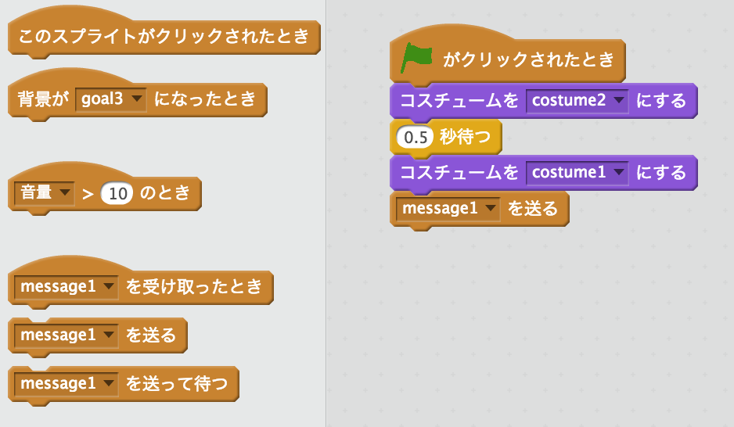
メッセージ（合図）は
どうやって送る？（1）
「メッセージ（message）」ブロックを使おう！
「message1 を送る」をドラッグ＆ドロップ

Slide 6
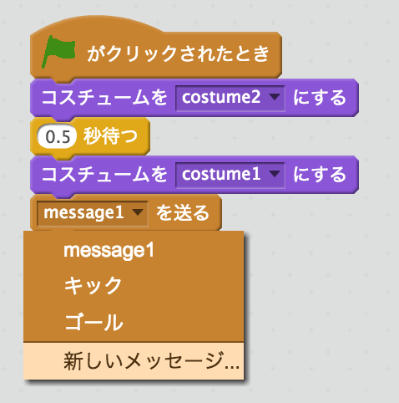
メッセージ（合図）は
どうやって送る？（2）
「message1」の横にある▼をクリックして「新しいメッセージ...」をクリック

Slide 7
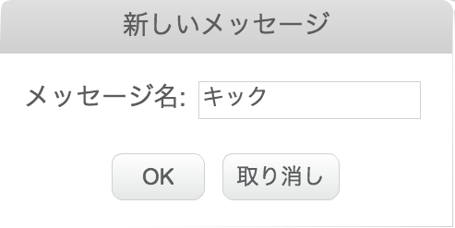
メッセージ（合図）は
どうやって送る？（3）
「メッセージ名」に「キック」と入力して「OK」ボタンをクリック

Slide 8
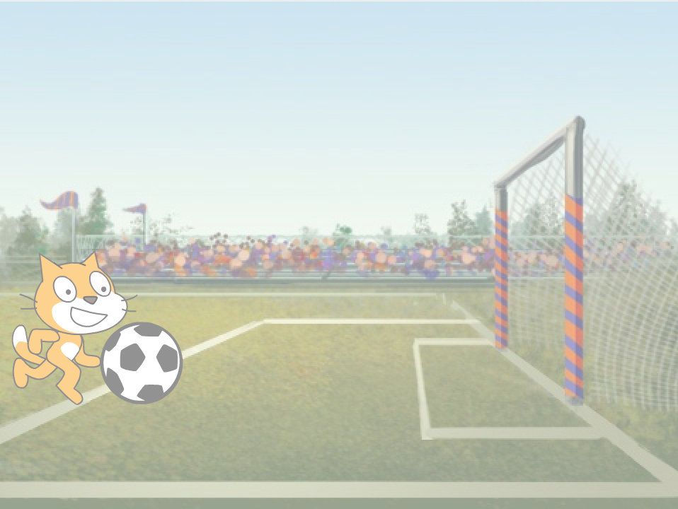
「130 < X座標（ざひょう） かつ32 > Y座標
かつ -82 < Y座標 」ってなに？
Y座標（縦）が
32 の場所
この場所
のこと
Y座標（縦）が
-82 の場所
X座標（横）が 130 の場所

